Slide 1
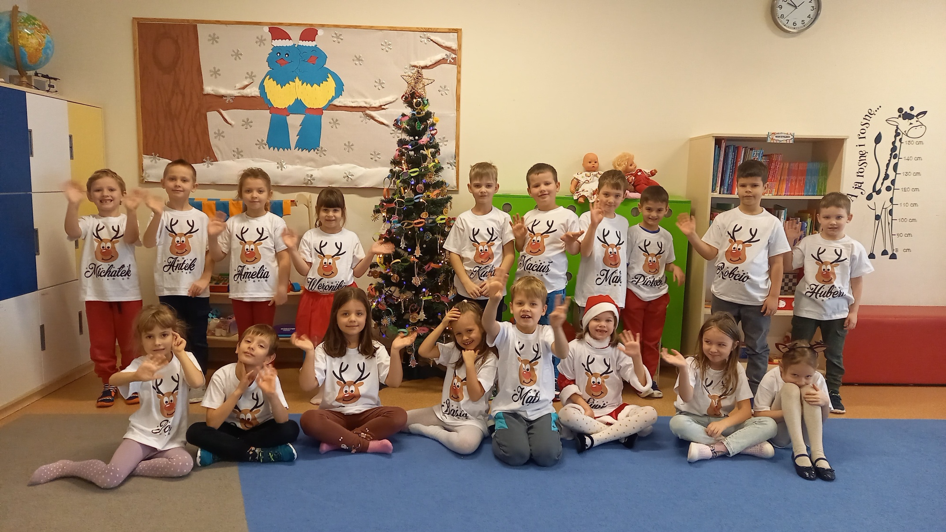
Mikołajki w 0a

Slide 2
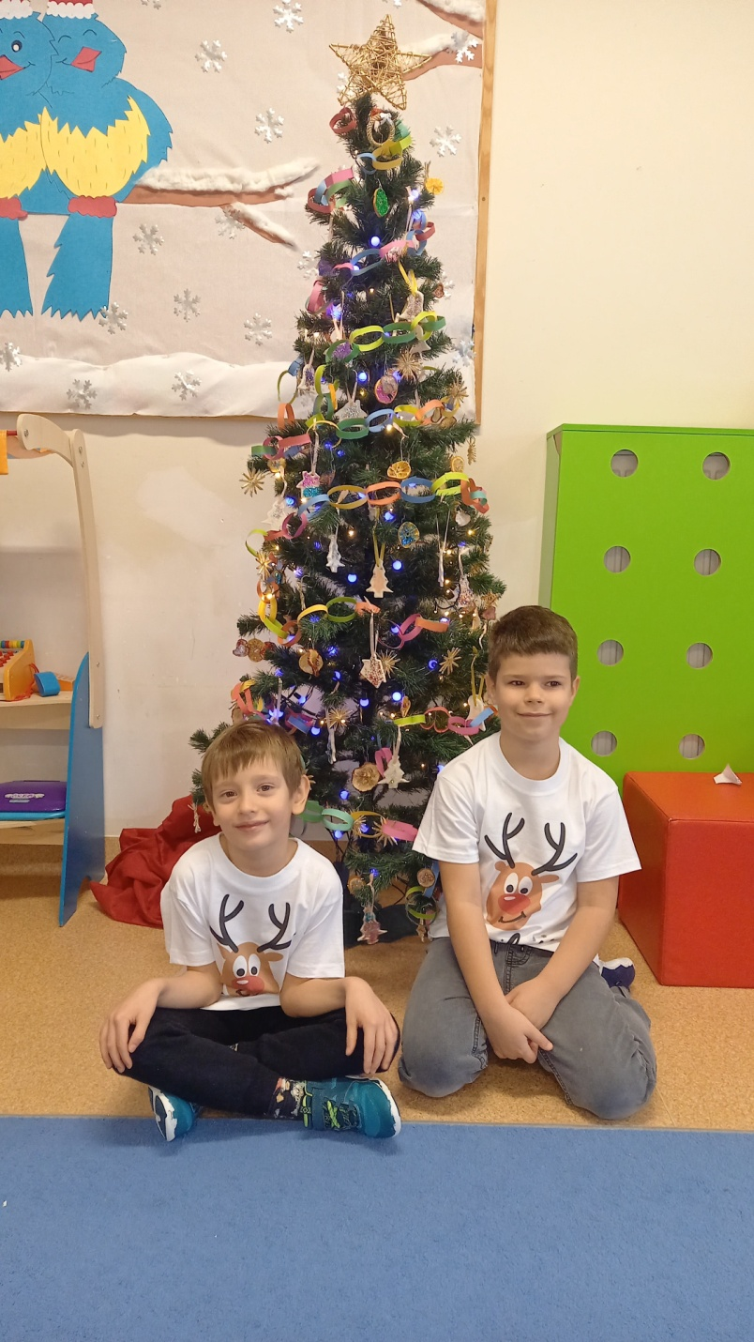
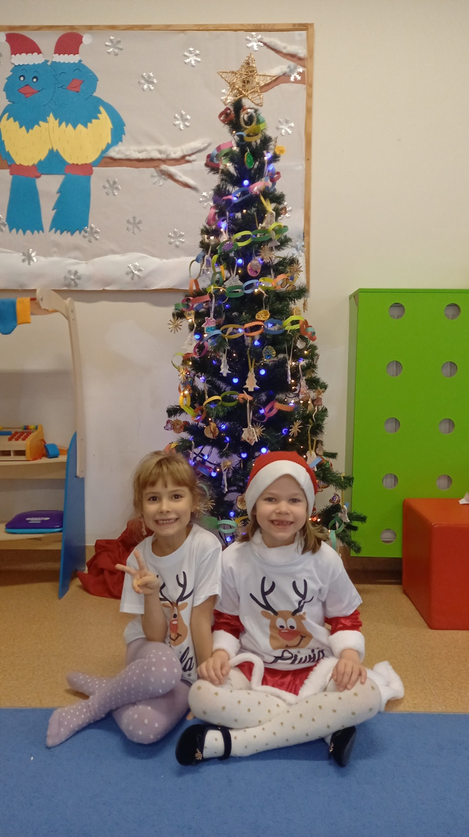
Nasze mikołajkowe koszulki.

Slide 3
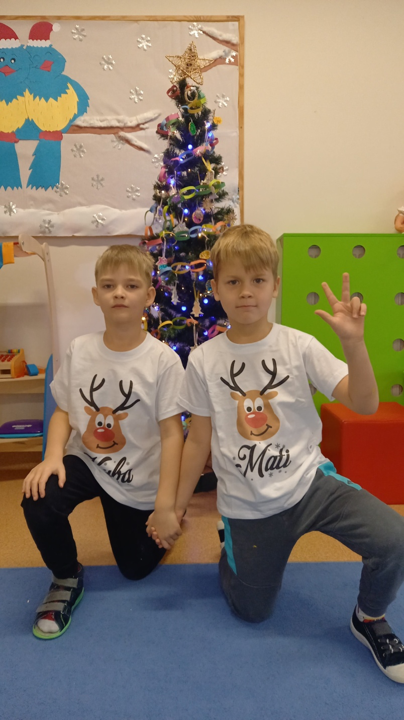
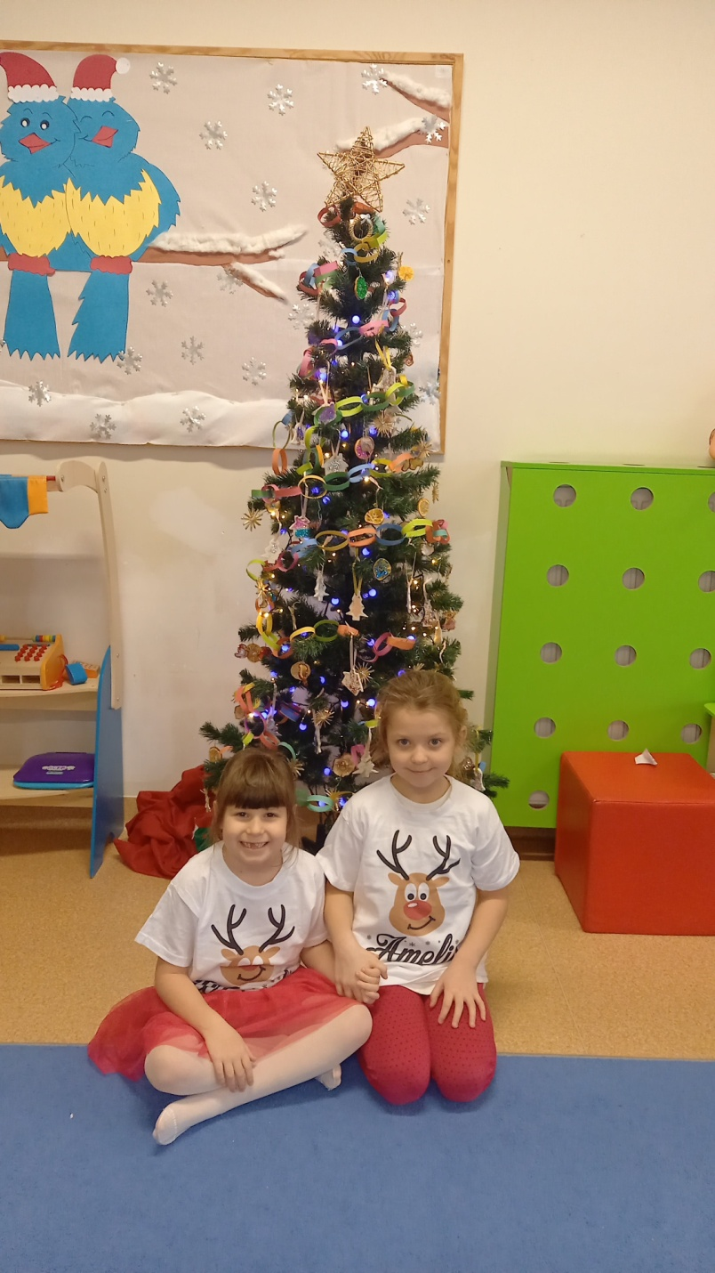
Dzieci prezentują swoje koszulki.

Slide 4
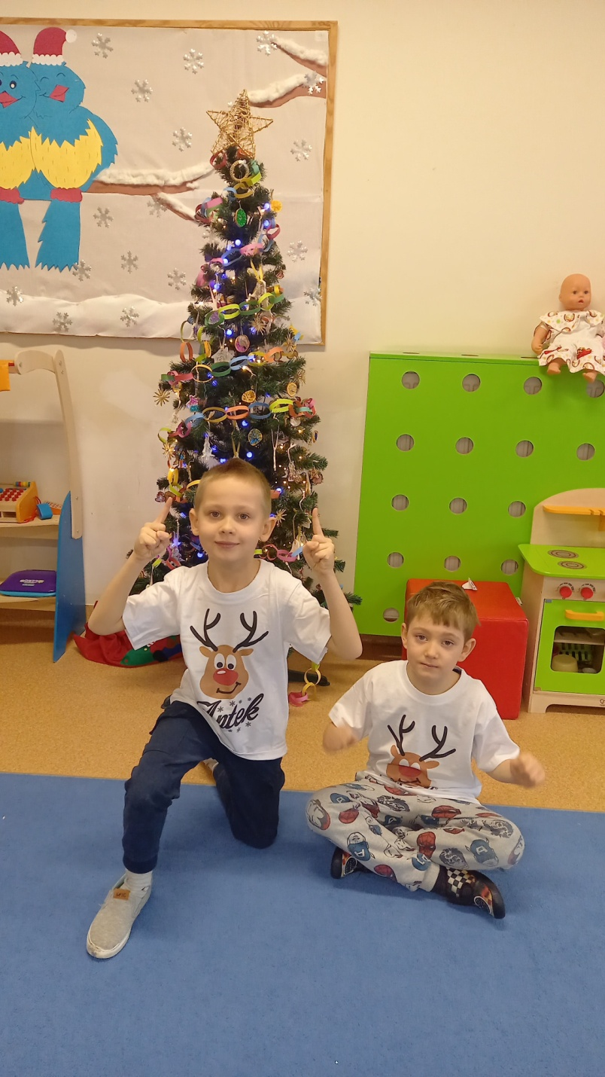
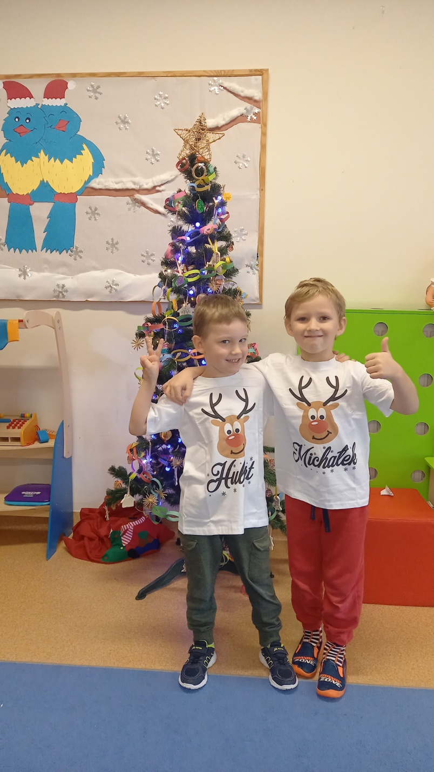
Dzieci prezentują swoje koszulki.

Slide 5
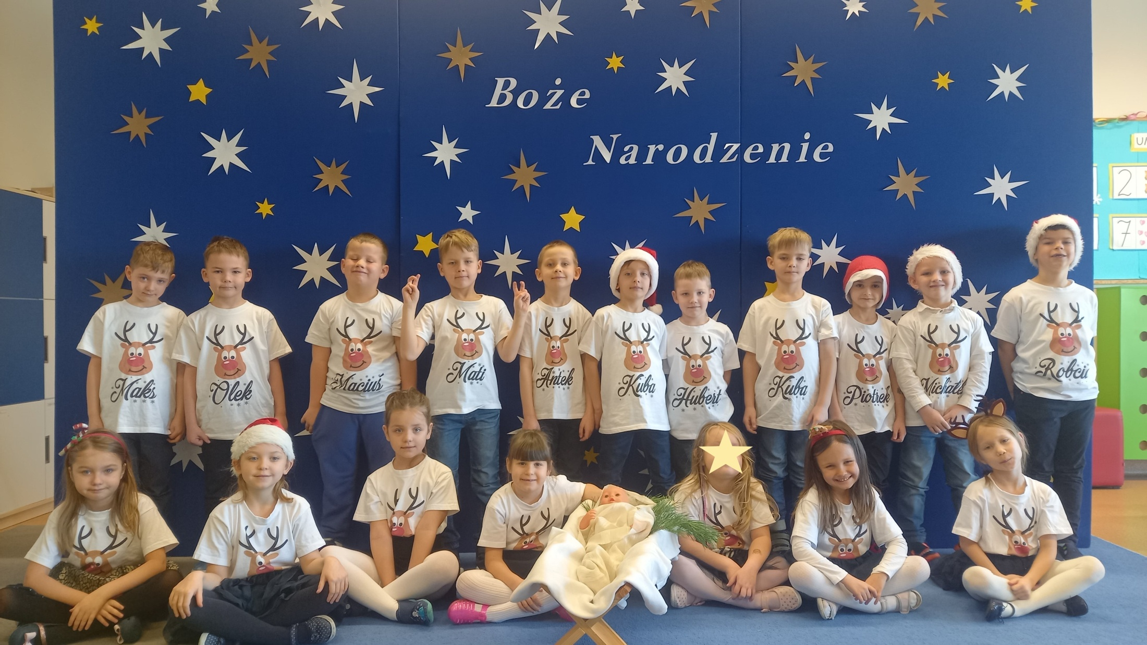
Zdjęcie grupowe z uroczystości występu z okazji Bożego Narodzenia.

